Slide 1


Slide 2
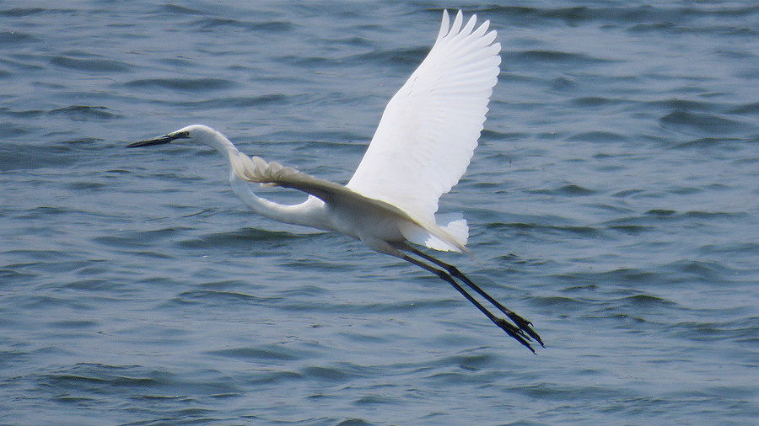


人教版 语文 五年级 上册
1 白 鹭
初读感知

Slide 3

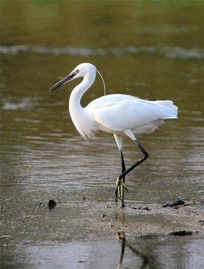
白鹭
白鹭，又名小白鹭、白鹭鸶、白翎鸶，中型涉禽，属于鹭科白鹭属。白鹭属共有13种鸟类，其中有大白鹭、中白鹭、白鹭（小白鹭）和雪鹭体羽皆是全白，世通称白鹭。大白鹭体形大，既无羽冠，也无胸饰羽，中白鹭体形中等，无羽冠但有胸饰羽；白鹭和雪鹭体形小，羽冠及胸饰羽全有。白鹭在繁殖期所生的冠羽和蓑羽可作装饰用，俗称白鹭丝毛，常远销欧美等世界各地。

Slide 4


朗读视频
自读课文，要求：
1.读准字音，圈画生字，读通句子，难读的地方多读几遍。
2.给课文标明自然段序号。
3.想一想，课文是抓住白鹭的哪些方面写的？

Slide 5


我会读
lù
xián
dài
白 弃 之
鹭
嫌
黛
qiàn
xiá
shì
在 镜 好
嵌
匣
嗜

Slide 6
易错音
读读下面的词语，给加红的字选择正确的读音。
配(pèi pèn)合 清澄(cèng chéng)
增(zēn zēng)减 韵(yùn yòng)味
适宜(yí yì) 镜匣(jiá xiá)
√
√
√
√
√
√

Slide 7
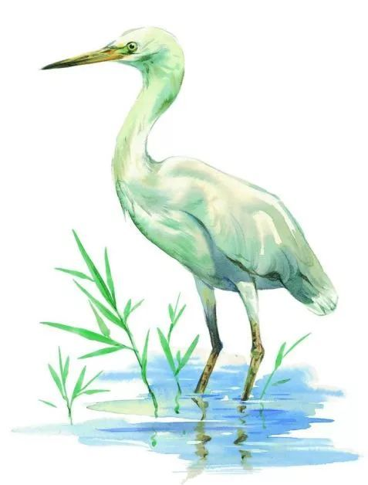
识字现鹭
鹭
匣
黛
嫌
嵌
嗜

Slide 8


同音易混字
字义：镶在器物的外围有支撑作用
或保护作用的东西。
框
组词：（镜框）（木框）（条条框框）
kuàng
字义：眼的周围。
眶
组词：（眼眶）（盈眶）（夺眶而出）
运用：看着镶嵌在镜框里的那些亲人的老照片，我不禁热泪 盈眶。

Slide 9

多音字
关注下面句子中的加点字，看看你有什么发现。 这是别的鸟很难表现的一种嗜好。
.
加点的字是多音字！

Slide 10

nán
（难处）
难
nàn
（灾难）
注意加点字的读音！
读一读：
无论遇到多大的难（nán）处，哪怕是天大的灾难（nàn），我们都应该沉着应对。
.
.

Slide 11
指导朗读
朗读课文。
如何朗读《白鹭》
这篇课文语言优美，充满情趣。朗读时要把握基调——安静而柔美，边读边想象，感受那种宁静而又充满生命活力的和谐美。比如第5自然段，要读出赞美的语气；第6、7自然段，要注意体会悠然的心境，读出享受的情趣。

Slide 12
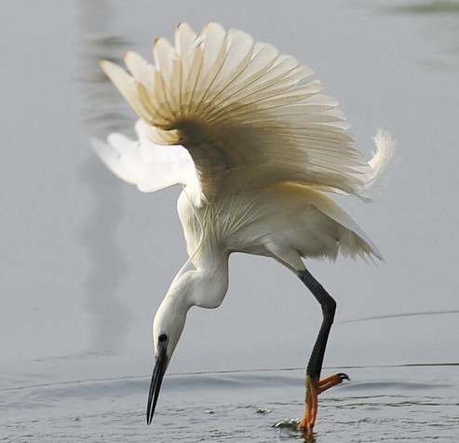
那雪白的/蓑毛,
那全身的/流线型//结构,
那铁色的/长喙,
那青色的/脚,
增之一分/则嫌长,
减之一分/则嫌短,
素之一忽/则嫌白,
黛之一忽/则嫌黑。
朗读指导：注意通过语气、重音、停顿读出白鹭的美。

Slide 13
指名朗读片段，听评朗读效果。
1.生字、多音字读音是否正确。
2.朗读是否做到正确、流利。
3.是否能读出白鹭的外形美及作者对
白鹭的赞美之情。

Slide 14
整体感知
课文是从哪些方面来写白鹭的？
外形(颜色、身段)
生活习性(觅食、栖息、飞行)

Slide 15
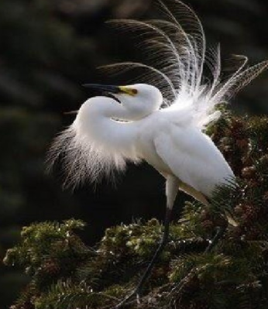

作者眼中的白鹭是什么样的？
白鹭是一首精巧的诗。
白鹭实在是一首诗，一首韵在骨子里的散文诗。

Slide 16
提示：点击生字进入详细讲解。
我会写
宜
鹤
嫌
朱
嵌
框
匣
哨
恩
韵
◆ 观察生字在田字格中的位置，讨论书写注意事项。

Slide 17
鹤
宜
朱
嵌
嫌
框
哨
韵
he
左右结构
独体结构
半包围结构
上下结构

Slide 18


yí
宀的横要长。
宜
下框要窄、里边是两横，下边一横封闭下框、要长。
结构：上下
易错提示：下边的“且”是两横不是三横哟！
音序：Y 部首：宀
组词：相宜 事不宜迟
Notes:
18

Slide 19
hè
左上边是“冖” 、一撇从横的上边起笔、要长，隹字要写紧凑。
鹤
鸟字要窄长。
结构：左右
易错提示：左边的“隹”一撇穿过“冖”哟！
音序：H 部首：鸟
组词：丹顶鹤 鹤发童颜
Notes:
19

Slide 20
xián
嫌
左窄右宽。
扁框内有一横，右边要出头。
结构：左右
音序：X 部首：女
易错提示：左边第一笔是“ㄑ”哟！
组词：嫌恶 讨人嫌
中间两竖要紧密。
Notes:
20

Slide 21
zhū
首撇要短，下横要长，中间一竖最长。
朱
下边撇和捺要舒展。
结构：独体字
易错提示：千万不要漏掉一撇哟！
音序：Z 部首：丿
组词：朱红 朱砂
Notes:
21

Slide 22
qiàn
山字要扁窄。
嵌
甘字里边有一短横。
人字外展。
结构：上下
音序：Q 部首：山
易错提示：“甘”的中间是一横哟！
组词：镶嵌 嵌入
Notes:
22

Slide 23
kuàng
匡字外框要大、左竖和下横都稍长，先写里边的王字，最后写竖折。
框
左窄右宽。
结构：左右
易错提示：注意右边，先写横，再写王，最后是竖折哟！
音序：K 部首：木
组词：镜框 条条框框
Notes:
23

Slide 24
xiá
里边甲字的日要扁、中竖稍短。
匣
外框方正、右边不封闭。
易错提示：先写横，再写“甲”，最后是竖折哟！
结构：半包围
音序：X 部首：匚
组词：匣子 纵虎出匣
Notes:
24

Slide 25
shào
肖字要窄，上边中间一竖稍高、点和撇要小。
哨
左边口字要小。
结构：左右
易错提示：右部上边不要写成“小”哟！
音序：S 部首：口
组词：放哨 花花哨哨
Notes:
25

Slide 26
ēn
“因”外框要方正，里边的“大” 捺变点，要小，不要写成“田”。
恩
下边的“心” 要扁宽。
结构：上下
易错提示：上面是“因”，不要写成“田”哟！
音序：E 部首：心
组词：恩情 恩爱
Notes:
26

Slide 27
yùn
左右要匀称，立字下横稍长、起笔上拉。
韵
匀字里边是点和提、不要写错。
结构：左右
易错提示：右边不要漏掉一撇哟！
音序：Y 部首：音
组词：韵母 琴韵悠扬
Notes:
27

Slide 28

写一写
1.在生字本上练习书写，师生评价。
2.听写生字、词语。
3.对照下面的词语，同桌互批，纠正错字。
配合 适宜 白鹤 嫌弃 姓朱 嵌入 玻璃框
镜匣 望哨 韵母 精巧 身段 生硬 寻常
忘却 清晨 孤独 悠然 黄昏 恩惠 美中不足

Slide 29
课堂小结
填一填：
作者根据白鹭爱活动于水田、主食鱼类和爱站立于树顶、黄昏低飞的生活习性，巧妙地把它置于三幅优美的画面中，可把这三幅画命名为：
__________、__________、________。
水田钓鱼
闲立枝头
黄昏低飞

Slide 31


